Slide 1
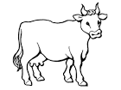
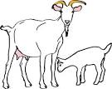
Tretí deň Mlieko
Mlieko naše každodenné

Slide 2
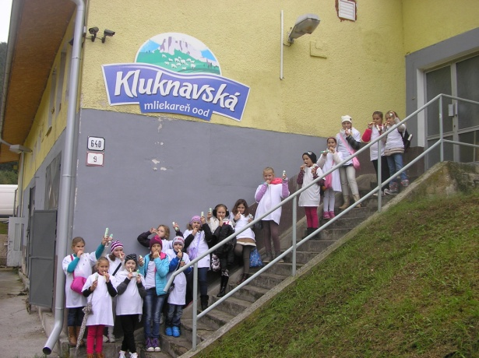
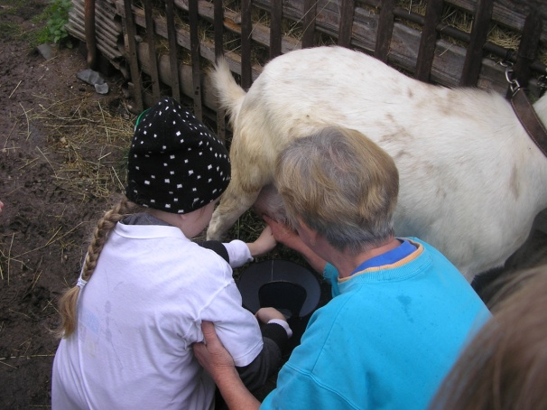
AKTIVITY
Rozhovory o význame mlieka, mliečnych výrobkov a konzumácia
Exkurzia - Kluknavská mliekareň Jaklovce a návšteva predajne
Návšteva malej farmy s ukážkou dojenia kozy a ochutnávka syrov
Domáca výroba kozieho syra na malej rodinnej farme v Jaklovciach
Ovečky na paši -vyskúšali sme si pásť a strážiť ovečky na lúke- super

Slide 3
Privítanie v Kluknavskej mliekarni
Bola to poriadna túra pokiaľ sme prišli do mliekarne , ale konečne sme dorazili na to správne miesto. Sme tu, kde sa vyrába z mlieka syr, tvaroh , bryndza... Veľmi sa tešíme na exkurziu.
Počet žiakov: 16

Slide 4
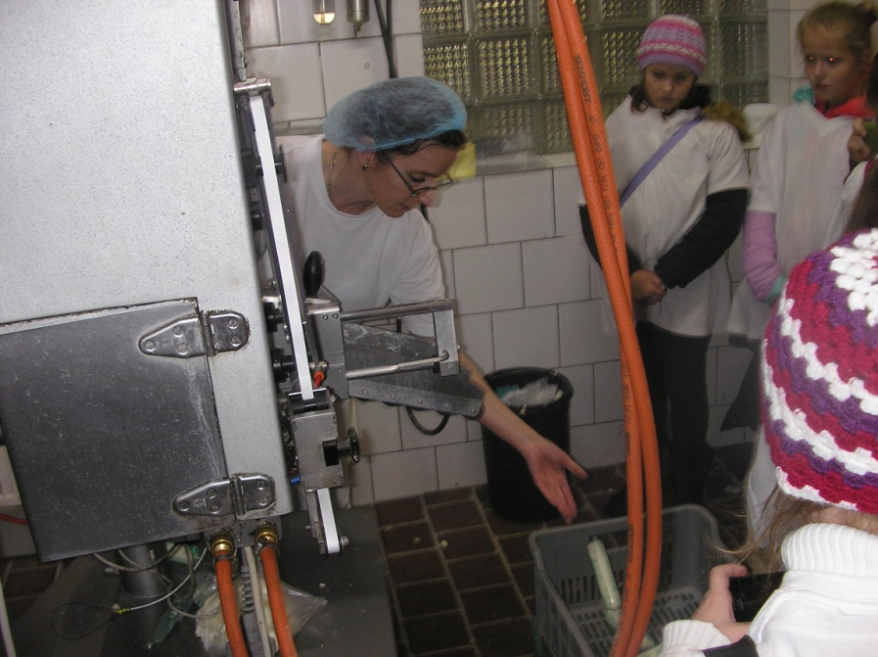
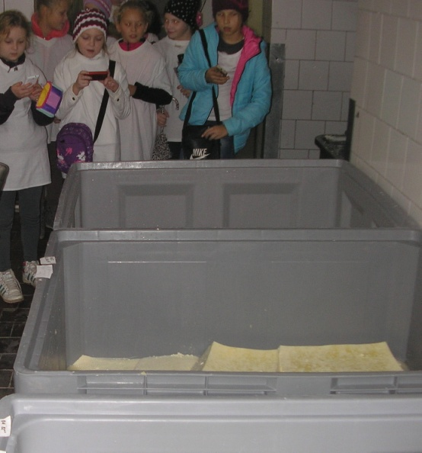
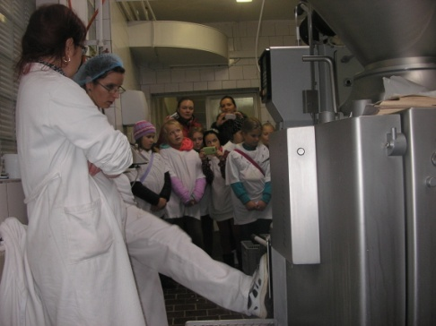
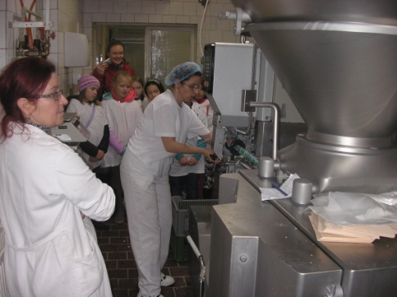
Výroba syrov
Šikovné stroje..
Vyrobia vám: bryndzu, kravskú hrudku, ovčiu hrudku , kaškaval ,ovčí syr, kravský syr, slaný syr a mnoho iných mliečnych dobrôt. Stroje obsluhujú odborní pracovníci.
Počet žiakov : 16

Slide 5
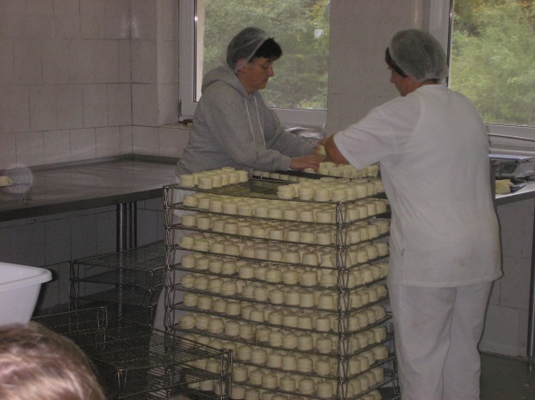
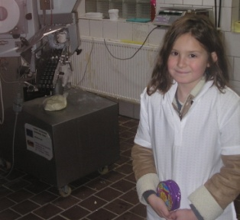
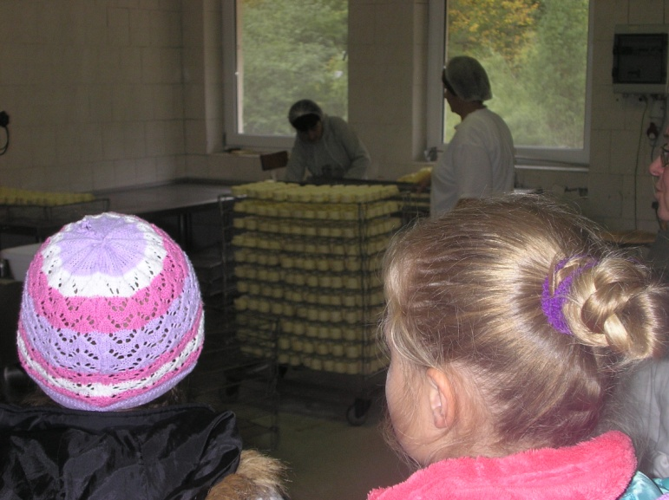
Neodolateľná parenica
Tak tomu naozaj nikto neodolá. Len sa pozrite...
A kóóóľko ich tam je...
Počet žiakov :16
Keď zlyhá stroj , táto teta je vždy pripravená. Ručne stáča parenicu.

Slide 6
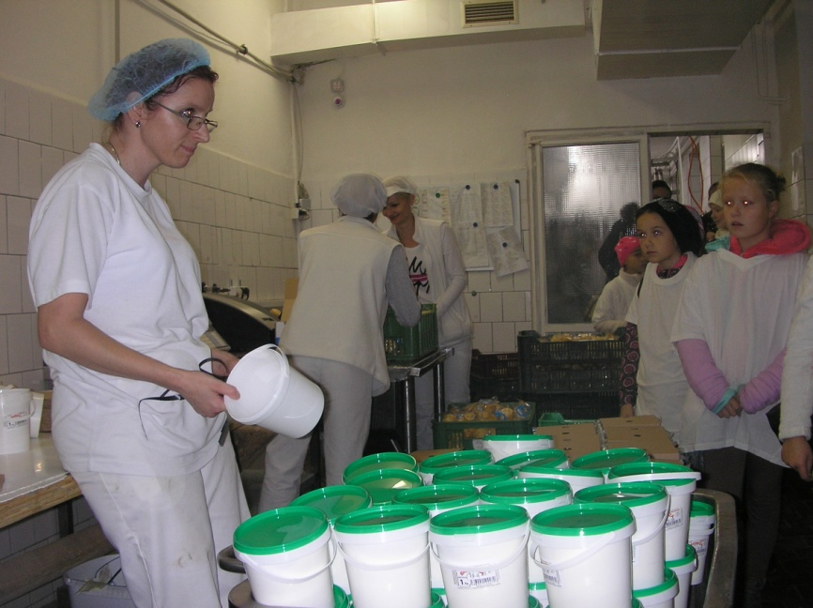
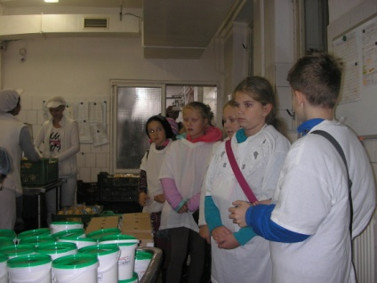
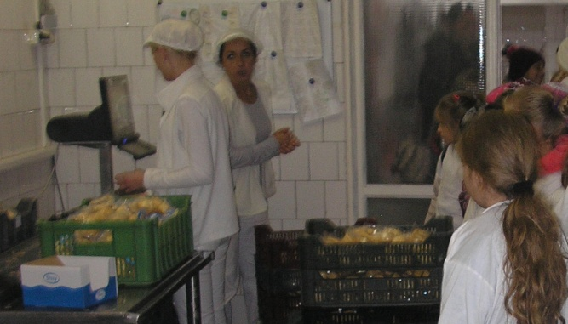
Bryndza /halušky... / jedlo starých materí
Toľko bryndze sme ešte nevideli. Škoda, že nemôžete cítiť tú omamnú vôňu , ako my. Ale nám všetkým šestnástim veru aj slinky tečú... A je veľmi zdravá.
Počet žiakov : 16

Slide 7
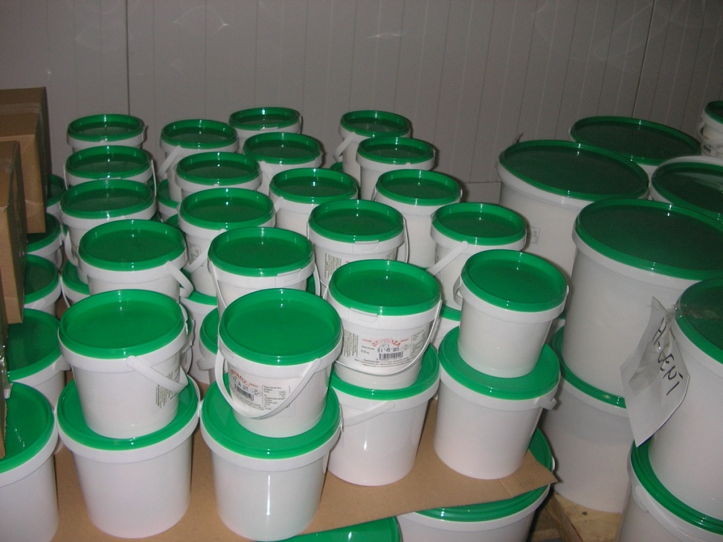
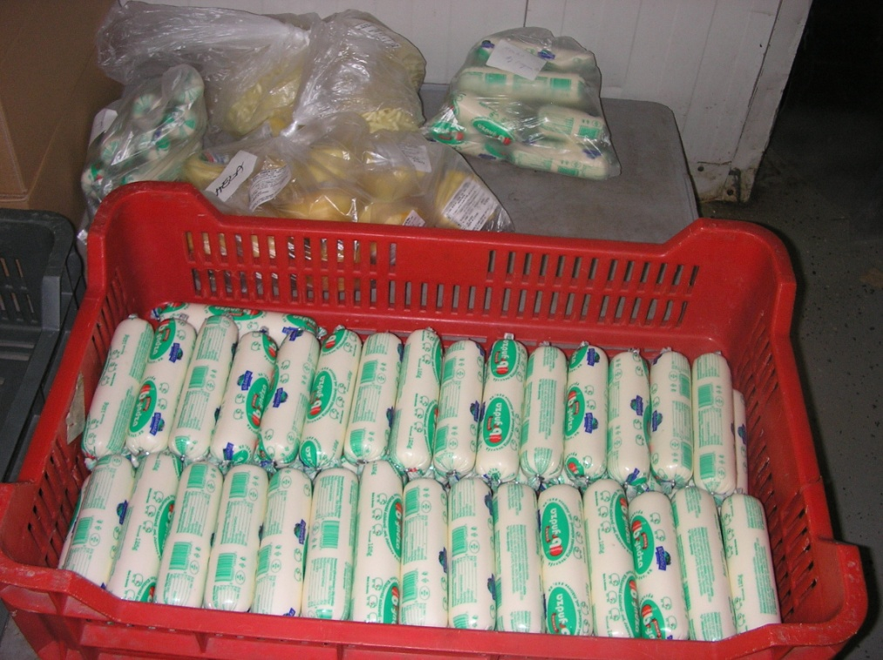
V chladiarni
Toto je menej príjemná miestnosť v mliekarni. Je to chladiareň, kde sa výrobky uskladňujú . Je to obrovská chladnička a je tu zima. Potom tovar putuje do obchodov a na náš stôl.
Počet žiakov: 16

Slide 8
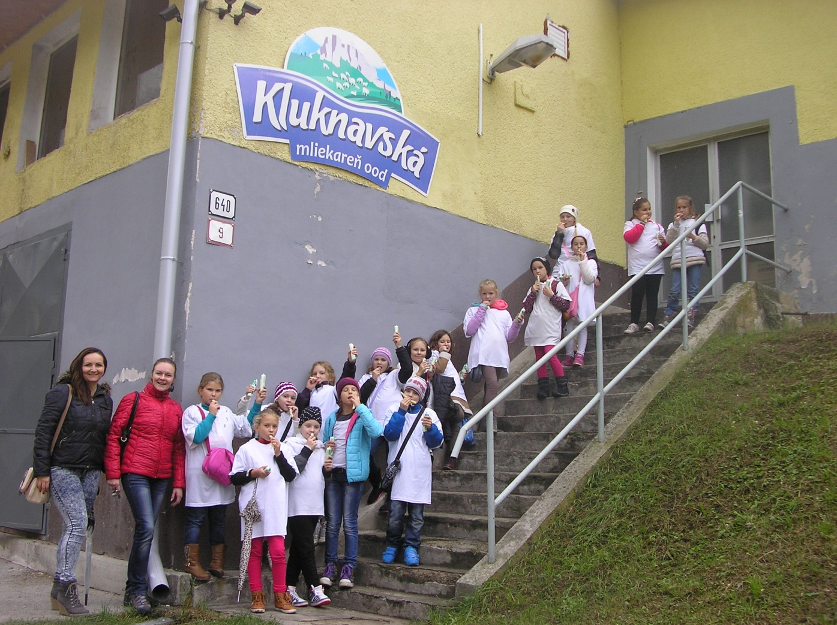
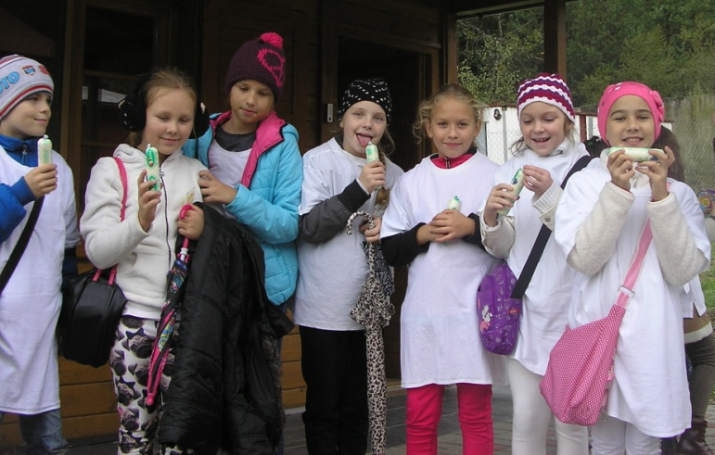
V predajni
Niečo sme si kúpili, ale na ochutnanie sme dostali bryndzu a korbáčiky.
To bola pochúťka.
Každý z nás nesie mamke čerstvú bryndzu na chutné halušky.
Počet žiakov : 16

Slide 9
Na malej rodinnej farme
Teta Šimová /farmárka/ nás ponúkla kozím syrom. Má inú chuť ako ovčí syr, ale chutí výborne.
Počet žiakov : 16

Slide 10
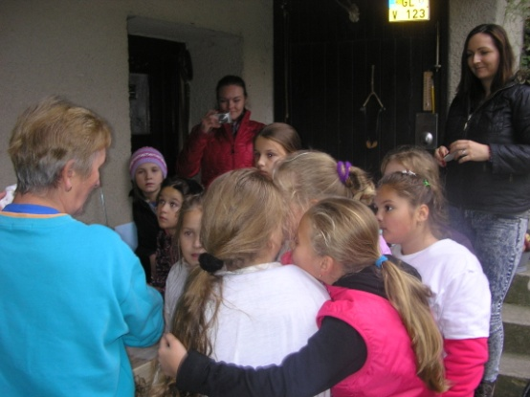
Výroba kozieho syra
Teta farmárka nám povedala, že kozy začali chovať kvôli svojej dcére, ktorá bývala často chorá. Kozie mliečko jej zlepšilo zdravie, pretože má priaznivé účinky na imunitný systém.
Počet žiakov : 16
Pri výrobe mlieka je dôležité prísne dodržiavať hygienické predpisy.

Slide 11
Pastierikovia oviec
Vyskúšali sme si stráženie a pasenie ovečiek.
Počet žiakov : 16
Veru - mali sme sa o čom rozprávať.

Slide 12
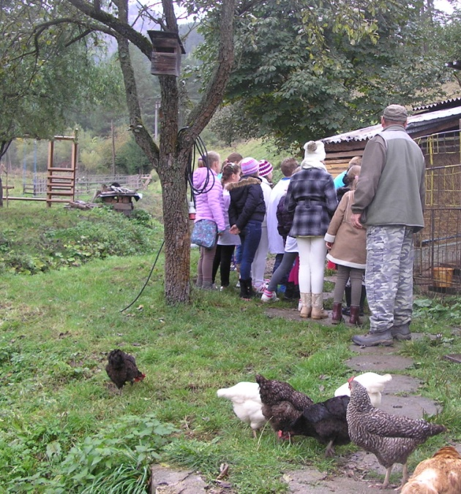
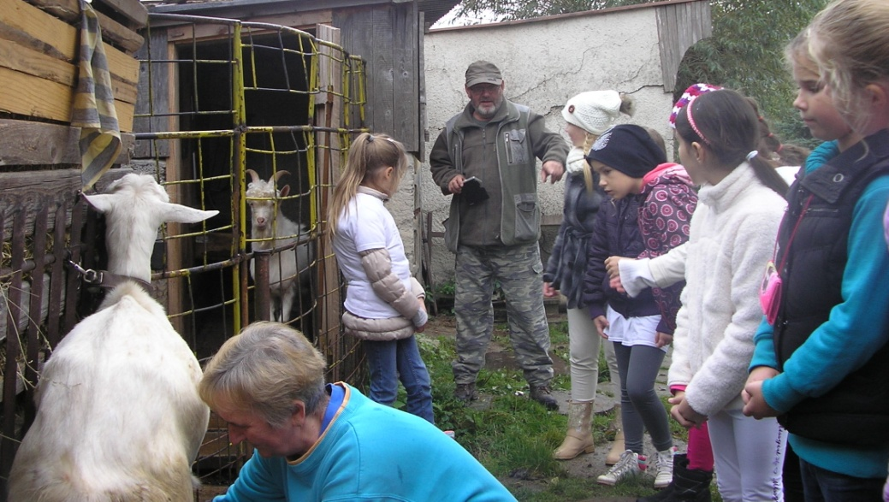
A dojíme kozičku
Pred dojením umyjeme vemeno. Samotné dojenie je namáhavé.
Počet žiakov : 16
Ujo farmár nám vysvetlil, že kozy sa doja pravidelne , aby sa im nezapálilo vemeno.

Slide 13
Najčerstvejšie vajíčka
V rukách prvý krát držíme vajíčka, ktoré len pred chvíľkou zniesli sliepky.
Počet žiakov : 16
Niektoré sú ešte teplé

Slide 14
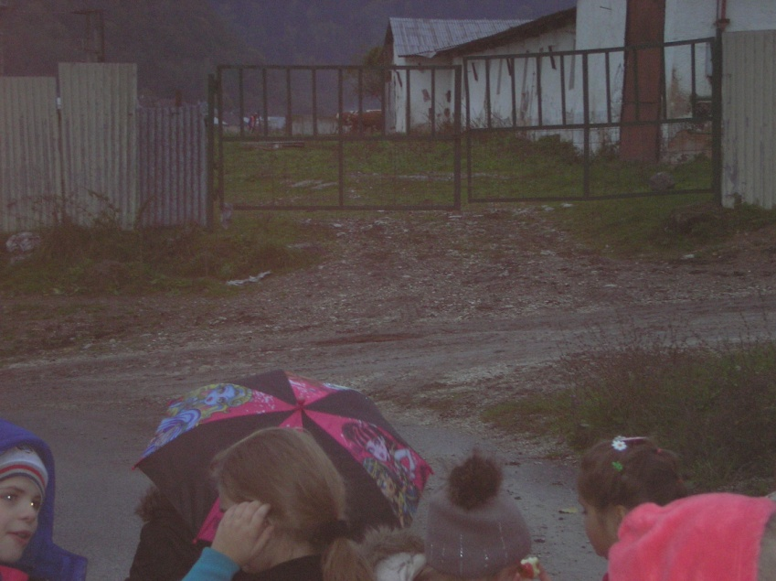
Kravičky
Pred Agrodružstvom sa nám podarilo vidieť kravičky vracajúce sa z paše do kravína.
Počet žiakov : 16

Slide 15
Mlieko naše každodenné
14.10.2015
Názov školy: Základná škola
Adresa školy: Hlavná 121, Gelnica
Kontakt: PaedDr. Adela Mervová
Telefón: 0908 852 541
Email: amervova@gmail.com
Celkový počet žiakov: 16 /3.A, B, C, 4. A,B,C./
Najaktívnejšia trieda: 4.C
Učiteľ: Mgr. Monika Najvirtová
Celkový počet žiakov školy: 493

